Slide 1
2019 융합소프트웨어 종합설계
Software Architecture Documentation
3팀
강주영 김지수 문혁주 이은무 이한빈 정영모

Slide 2
CONTENTS
1. Coding Guideline
2. Class Design
3. Table Design

Slide 3
1. Coding Guideline

Slide 4
1. Coding Guideline
ORM, JPA
시스템에서 사용되는 정보들은 RDB에 저장
개발 환경은 Java언어 기반
RDB테이블은 Java 언어로(객체지향적으로) 접근하기 어렵다
ORM
JPA
RDB 테이블을 객체지향적으로 사용하기 위한 기술
ORM을 사용하면 RDB 테이블을 객체지향적으로 다룰 수 있게 됨
ORM 구현체들에 대한 표준 인터페이스
@Entity가 있는 클래스 + CrudRepository 인터페이스

Slide 5
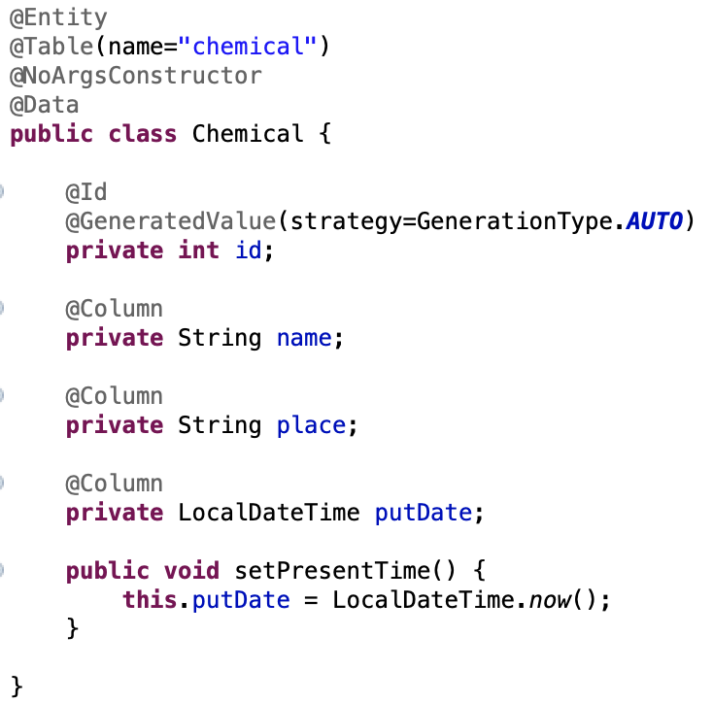
1. Coding Guideline
@Entity 클래스
@Entity 어노테이션이 적용된 클래스 →
JPA가 관리하는 클래스
@Table(name=“chemical”) :
엔티티와 매핑 될 테이블을 지정
@NoArgsConstructor :
Lombok 라이브러리 → 디폴트 생성자
@Data :
Lombok 라이브러리 → getter, setter
이 클래스의 속성들로 이루어진 데이터베이스 테이블이 자동으로 생성되고, 이 클래스의 인스턴스 하나는 테이블의 행 하나와 매핑된다

Slide 6
1. Coding Guideline
@Entity 클래스
@Id : PK와 매핑
@GeneratedValue : 키 자동 생성
@Column : DB 컬럼 하나와 매핑
id라는 PK를 가지고, name, place, putDate의 컬럼을 가진 chemical이라는 테이블과 매핑되는 클래스

Slide 7
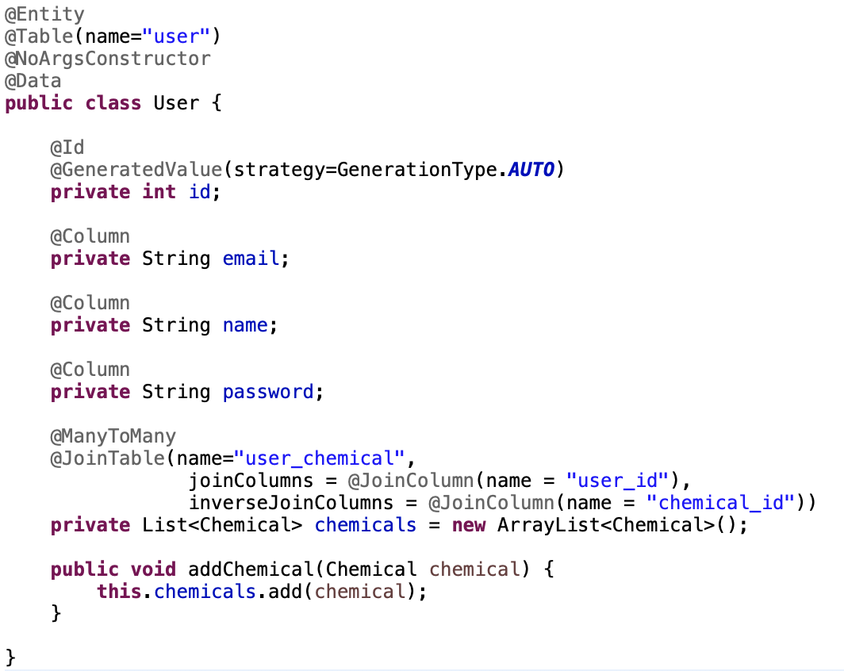
1. Coding Guideline
@Entity 클래스
id라는 PK를 가지고, email, name, password라는 컬럼을 가진 user라는 테이블과 매핑되는 클래스
@ManyToMany or @OneToMany : 테이블 간의 릴레이션십 매핑. user테이블의 id와 chemical테이블의 id를 이용한 연결 테이블이 생성 되고 many to many 관계가 설정된다.

Slide 8
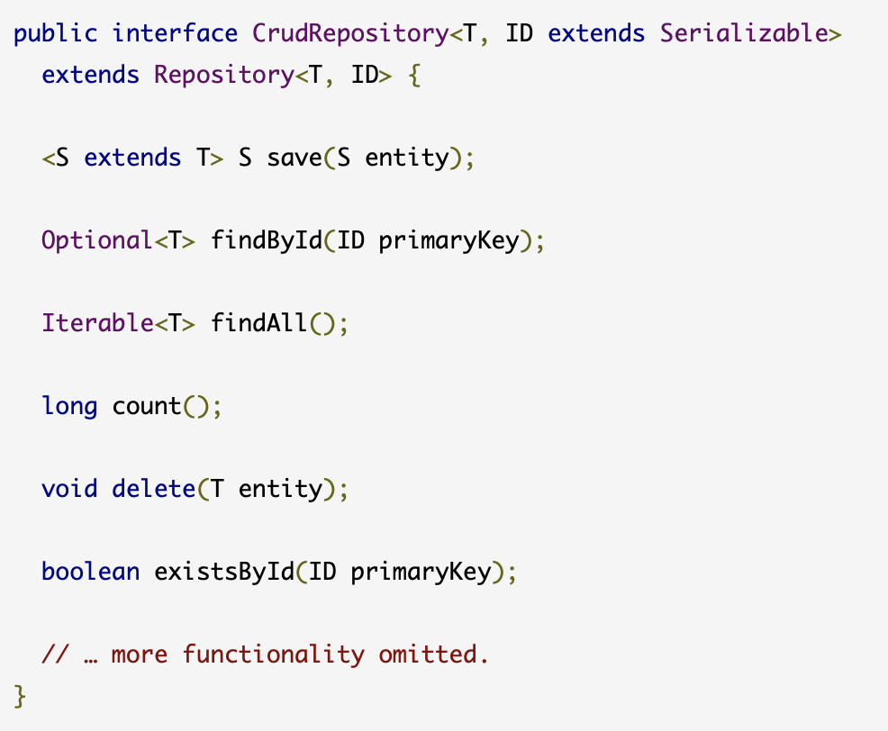
1. Coding Guideline
CrudRepository Interface
CrudRepository 인터페이스를 이용해 데이터베이스의 CRUD 연산을 간편하게 수행 가능하다.
각 @Entity가 있는 클래스 마다 CrudRepository를 상속받는 하나의 인터페이스를 만들어 주면 되며, 각 테이블의 모든 연산은 해당 테이블의 인터페이스를 통해 이용하면 된다.
save, delete와 같은 메소드는 이미 정의되어 있으므로, 바로 사용 가능하다

Slide 9
1. Coding Guideline
CrudRepository Interface
쿼리 메소드 : 정해진 규칙에 따라 메소드를 정의만 해 주면(구현 안해도 됨) 쿼리를 작성 하지 않고, 코드상의 구현 없이도 모든 질의를 수행 가능하다
예를 들어 findByEmail이라는 메소드를 정의 해 주면, 테이블의 속성 중 해당 email 값을 가지고 있는 튜플을 리턴해준다

Slide 10
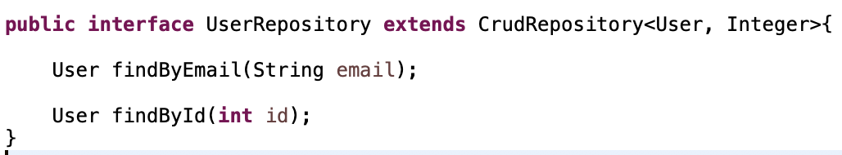
1. Coding Guideline
CrudRepository Interface
findByEmail(email) :
user테이블의 email 컬럼의 값 중 파라미터로 들어오는 email의 값에 해당하는 행을 찾아서 User클래스의 인스턴스로 리턴
findById(id) :
user테이블의 id컬럼(PK)의 값 중 파라미터로 들어오는 id의 값에 해당하는 행을 찾아서 User클래스의 인스턴스로 리턴

Slide 11
1. Coding Guideline
키-값 쌍으로 이루어진 데이터를 전달하기 위해 사용하는 양식
키는 문자열, 값에는 정수, 실수, 문자열, 배열, 또다른 키-값 형식의 객체가 올 수 있다
유저의 모든 요청은 JSON형식으로 변환 되어 시스템에 요청되게 된다.
{ “key” : “value”, “key2” : 3 } 과 같이 사용 가능
JSON
Spring boot에는 JSON형식으로 들어온 요청을 자동으로 클래스에 매핑 시켜주는 기능이 있다.
따라서 { “chemical” : { “name” : “chemical_name”, “place” : “place_3” } } 과 같이 들어온 요청을 Chemical 클래스의 인스턴스로 자동 매핑 해준다.

Slide 12
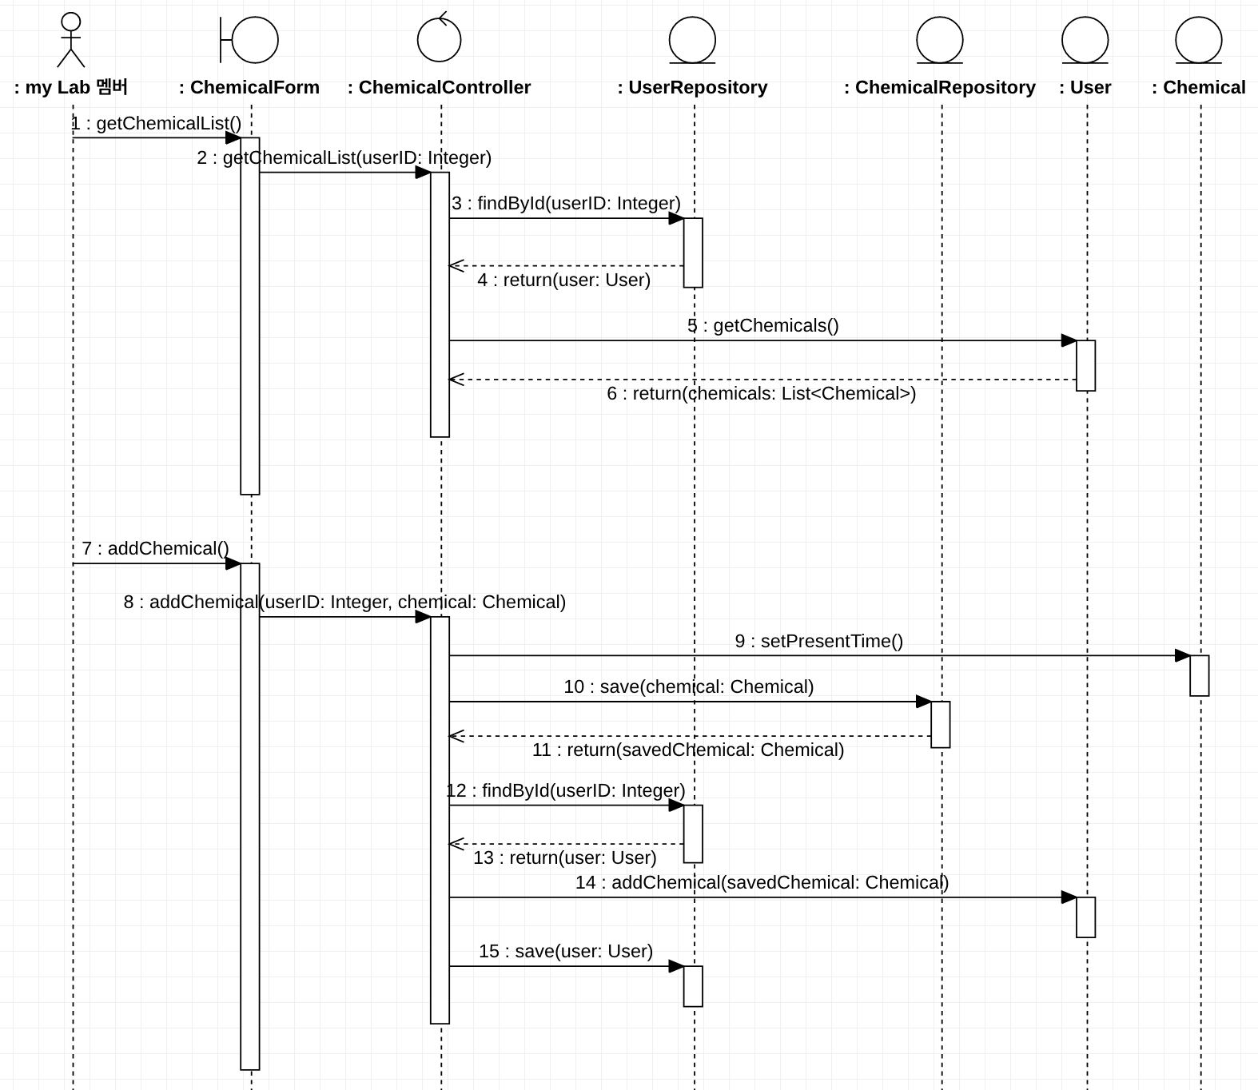
1. Coding Guideline
Sequence Diagram

Slide 13
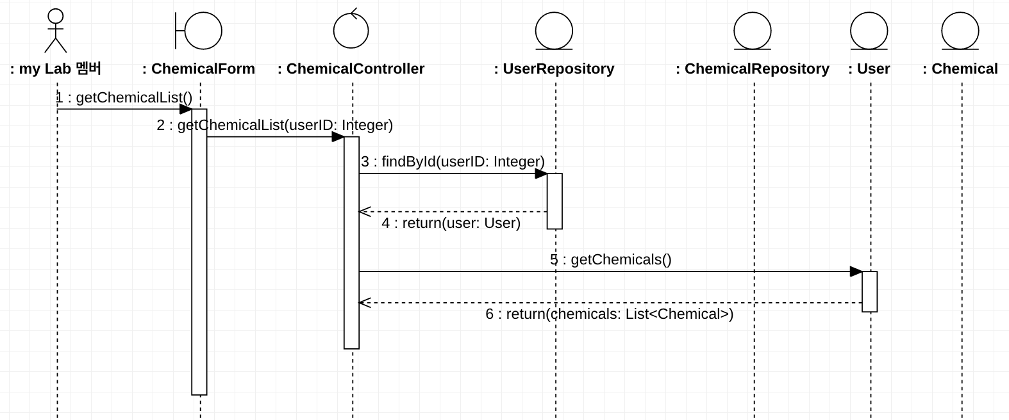
1. Coding Guideline
화학 약품 리스트 불러오기

Slide 14
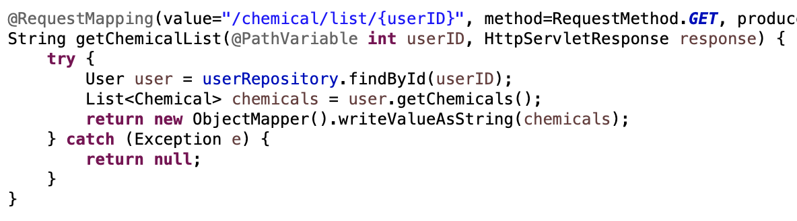
1. Coding Guideline
Implementation (Control Class)
➔ 입력 : 해당 유저의 id(userID)
userRepository의 findByID 메소드를 호출해 해당 유저의(id) User 클래스 인스턴스를 리턴받는다.
user 인스턴스 안에는 chemicals라는 속성으로 유저가 추가한 모든 화학약품들의 리스트가 존재한다. (Chemical 클래스의 리스트)
getter를 통해 chemicals를 요청의 결과로 돌려준다. (JSON형식으로)

Slide 15
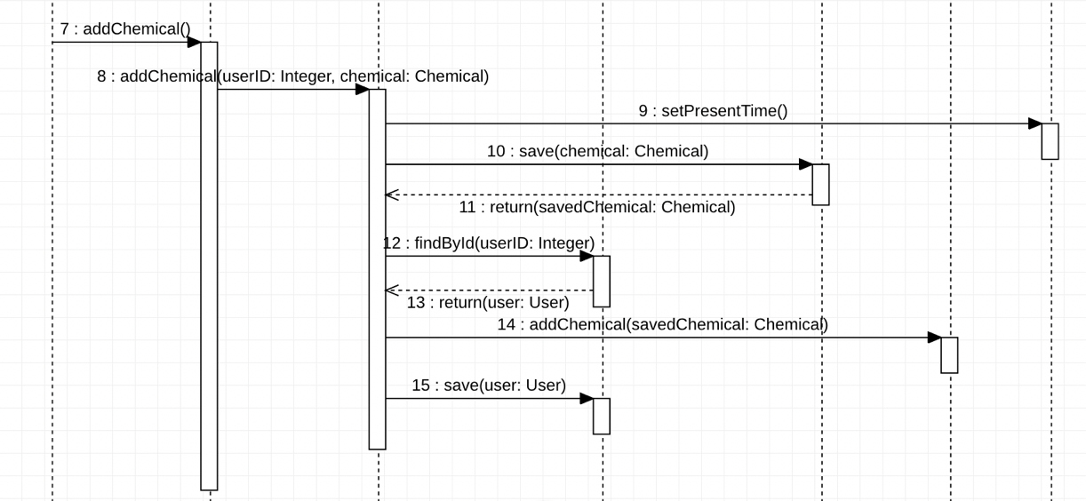
1. Coding Guideline
화학 약품 추가하기

Slide 16
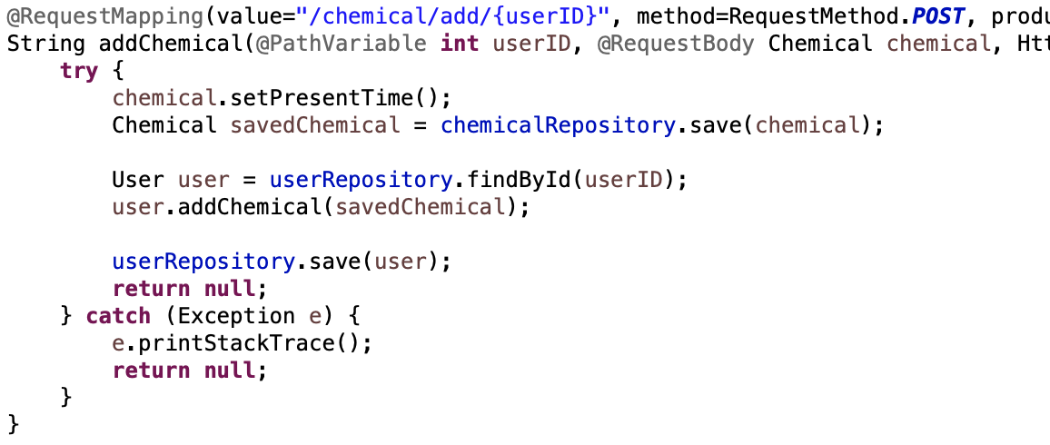
1. Coding Guideline
Implementation (Control Class)
➔ 입력 : 해당 유저의 id(userID), 화학약품의 이름, 화학약품이 보관될 장소(Chemical 클래스의 인스턴스로 자동 매핑)
Chemical 클래스의 setPresentTime 메소드를 통해 현재 시간을 등록해준다.
chemicalRepository의 save 메소드를 통해 화학 약품을 등록 해 주고, primary key(id)가 포함된 완전한 인스턴스 savedChemical을 리턴받는다.
userRepository의 findByID 메소드를 통해 유저를 찾아주고, 해당 유저의 chemicals에 savedChemical을 추가 해 준다.
user를 저장 해 주면, user와 chemical 간의 relationship 또한 저장 된다.
리턴값은 없다.

Slide 17
2. Class Design

Slide 18
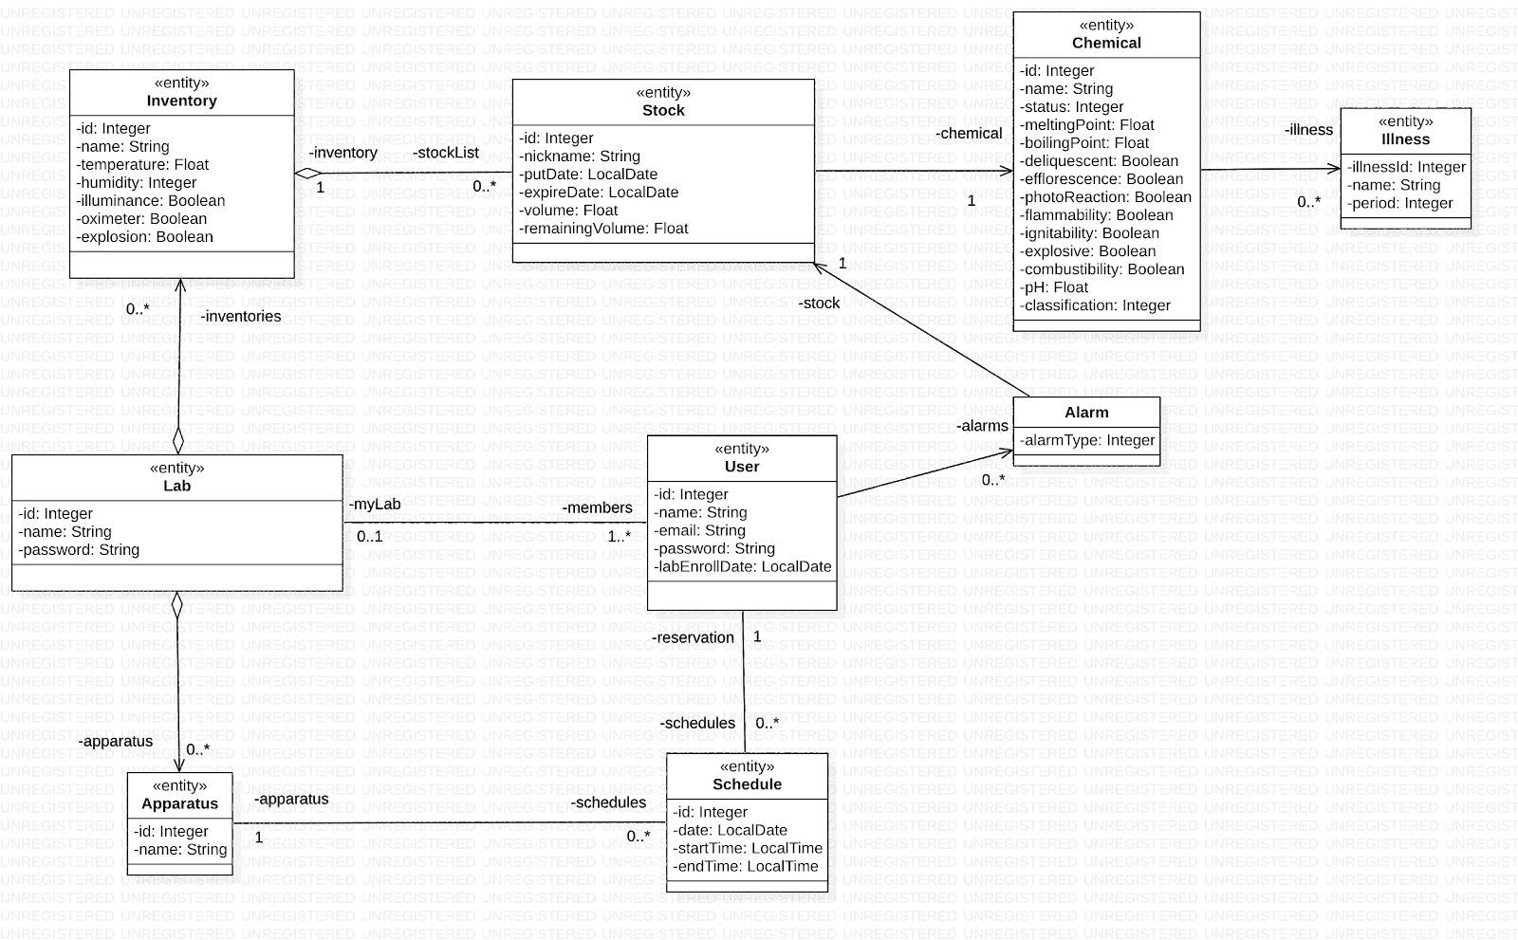
Class Diagram
2. Class Diagram

Slide 19
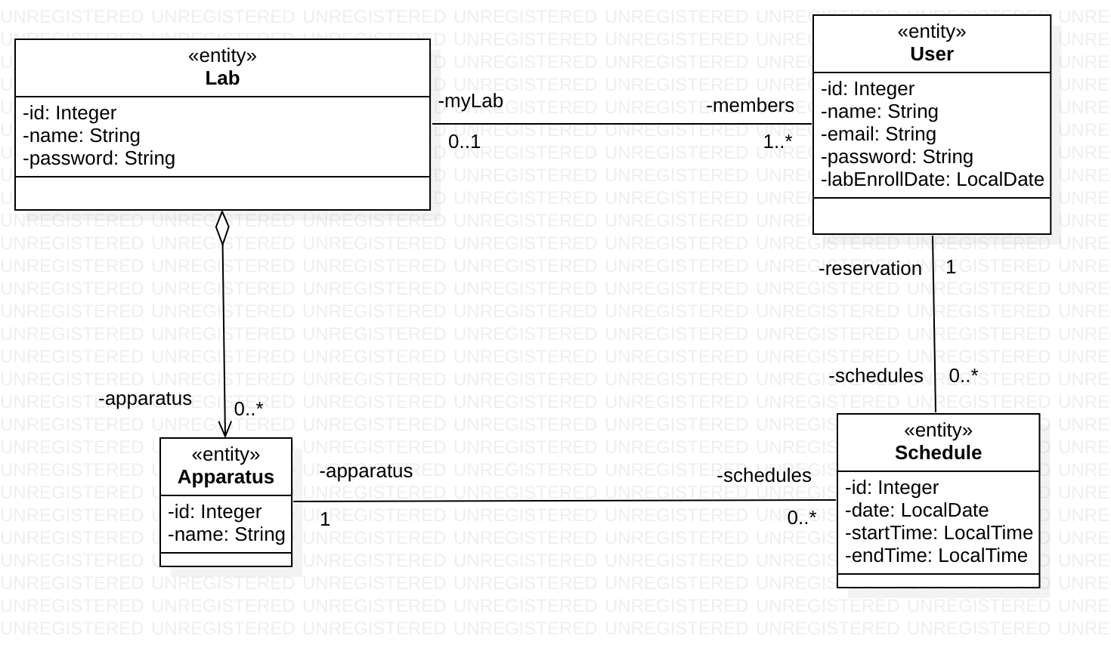
2. Class Diagram
Association
랩 생성 시 입력
Lab 가입 시 비밀번호 확인
랩 가입일에 따라 약품 노출 시기 다름
의심 질병 알림에 사용
기기 예약 시 사용 시간을 설정할 때 시작 시간과 종료 시간 입력

Slide 20
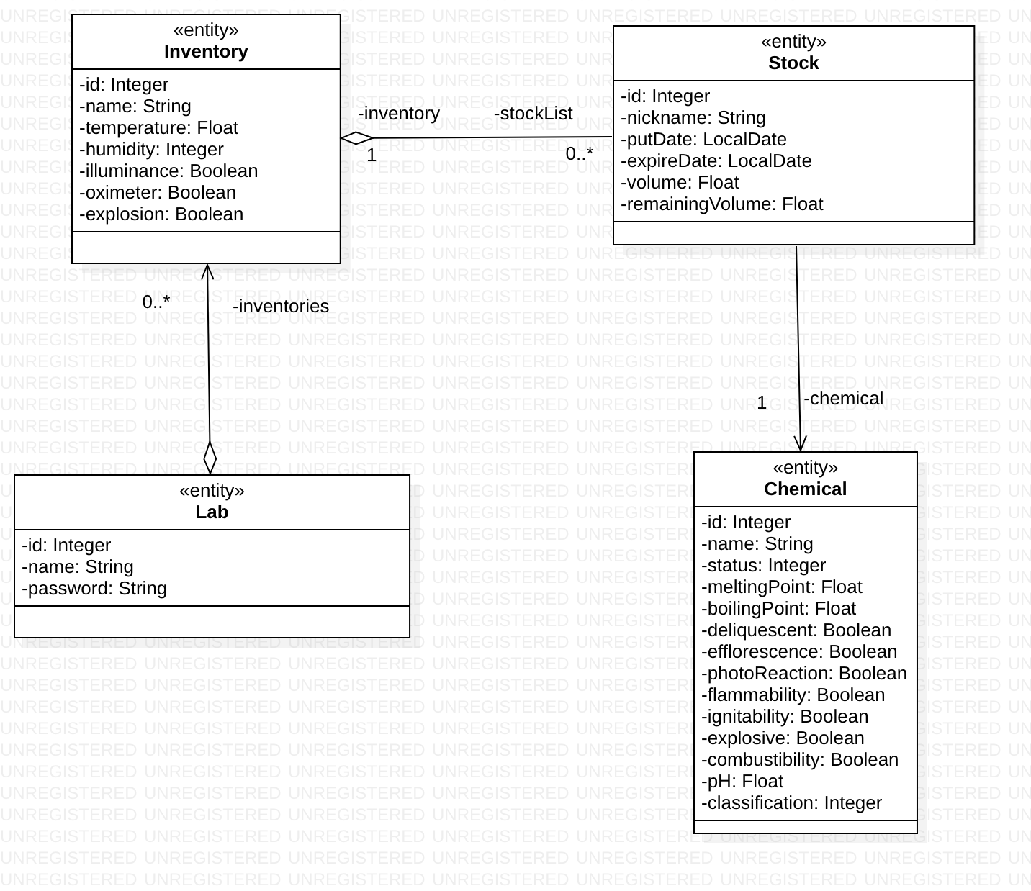
2. Class Diagram
Association
status 고체 (1) : temperature < meltingPoint
status 액체 (2) : meltingPoint < temperature < boilingPoint
status 기체 (3) : boilingPoint < temperature
deliquescent (조해성) TRUE : humidity (습도) ↓ (-1)
efflorescence (풍해성) TRUE : humidity (습도) ↑️ (+1)
photoReaction (광반응) TRUE : illuminance (조도) FALSE
flammability (인화성) or Iignitability (발화성)
TRUE : oximeter (산소농도) FALSE
combustibility (연소성) or explosive (폭발성)
TRUE : explosion (폭발방지) TRUE

Slide 21
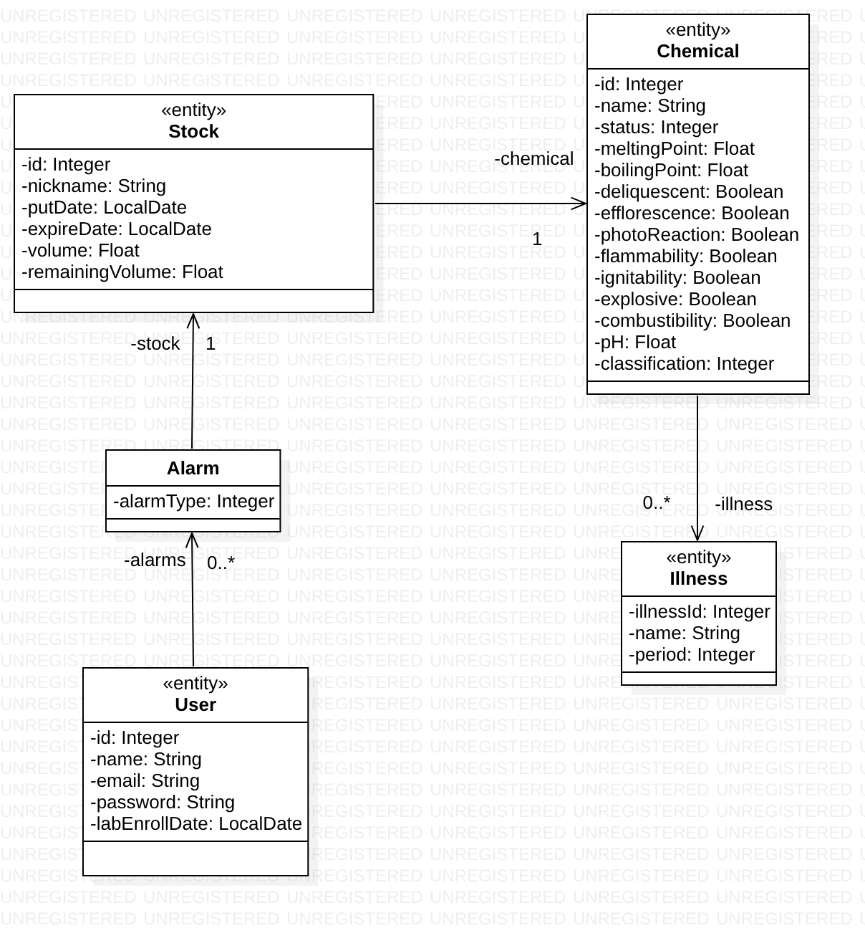
2. Class Diagram
Association
질병이 발생한 원인 약품 확인
유효기간 알림
의심질병 알림
약품 구매 촉구 알림
확인 약품이 일으킬 수 있는 질병 정보 확인
약품에 노출된 기간
(labEnrollDate/putDate ~ todayDate)

Slide 22
3. Table Design

Slide 23
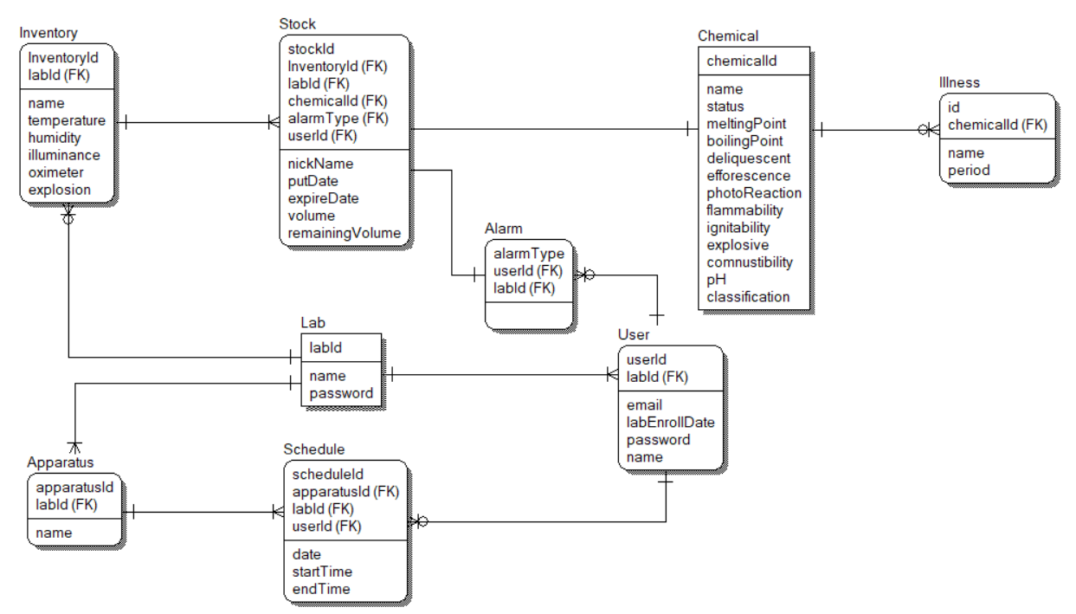
3. Table
Diagram

Slide 24
Thank you

